Slide 1
Реализация воспитательного потенциала учебного предмета «Родной язык (русский)» через использование текстоориентированного подхода в условиях обновленного ФГОС ООО
Медведева Е.Г.
ГАОУ ТО ДПО ТОГИРРО
Международный образовательный телемост «Русский язык как средство коммуникации»
Международный методический центр
«Академия педагогического мастерства: навыки XXI века»
БОУ ДПО «Институт развития образования Омской области

Slide 2
федеральные рабочие программы по учебным предметам 5 - 9 классы
РОДНОЙ (РУССКИЙ) ЯЗЫК
РУССКИЙ ЯЗЫК
МОДУЛЬНЫЕ БЛОКИ
«Язык и культура»
«Культура речи»
«Речь. Речевая деятельность. Текст»
РУБРИКИ
Моя Россия
Лингвистические заметки
Из истории языка
Толковый словарь
Диалог культур
Круг чтения
РАЗДЕЛЫ
Общие сведения о языке
Язык и речь
Текст
Функциональные разновидности языка
СИСТЕМА ЯЗЫКА
Александрова О. М. Русский родной язык.
учеб. пособие для общеобразоват. организаций /
О. М. Александрова, Ю. Н. Гостева, И. Н. Добротина.

Slide 3
Позитивные ценностные ориентиры текстоцентрического подхода
воспитание гражданина и патриота;
формирование представления о русском языке как духовной, нравственной и культурной ценности народа;
формирование любви, уважительного отношения к русскому языку, а через него — к родной культуре;
воспитание ответственного отношения к сохранению и развитию родного языка.

Slide 4
Русский язык как духовная, нравственная и культурная ценность народа
Аксёнова М.Д. «Почему мы так говорим»
Вартаньян Э. А. «Путешествие в слово»
Колесов В. В. «Гордый наш язык», «История русского языка в рассказах»
Королёва М. А. «Говорим по-русски с Мариной Королёвой»
Костомаров В. Г. «Языковой вкус эпохи»
Кронгауз М. А. «Русский язык на грани нервного срыва»
Крысин Л.П. «Слово в современных текстах и словарях»
Милославский И. Г. «Говорим правильно: по смыслу или по форме?»
Паустовский К.Г. «Золотая роза»
Плунгян В. А. «Почему языки такие разные»
Северская О. И. «По-русски, правильно»
Успенский Л.В. «Слово о словах»
Чуковский К. «Живой как жизнь»
Шанский Н.М. «В мире слов»

Slide 5
Русский язык и родная культура Гражданин и патриот
Белов В.И. «Лад: очерки о народной эстетике»
Кривина Ф.Д. притчи
Лихачёва Д.С. «Земля родная», «Письма о добром и прекрасном»
Носов Е.И. «Малая родина»
Пушкин А.С. фрагменты из произведений
Солоухин В.А. «Последняя ступень», «Камешки на ладони»
Шеваров Д.Г. «Первый клоун на деревне»
Шмелёв И.С. «Как мы открывали Пушкина».

Slide 6
Постижение ценностных ориентиров через формирование культуры чтения
класс | Система заданий | Параграф и номер упражнения
5 | 1) Бегло прочитайте текст, в котором пропущены некоторые фрагменты. О чём он? О какой старинной русской азбуке говорится в тексте? 2) Перечитайте текст ещё раз. Попробуйте догадаться (предположите), что могли означать выражения, толкования значений которых пропущены. 3) Опираясь на текст, объясните, в каком значении употреблялось выражение начинать с азов в прошлом и в каком может использоваться в современной речи. Есть ли разница? Какая? Приведите примеры | § 1 Из истории русской письменности
6 | 1)Бегло прочитайте текст, не возвращаясь глазами к уже прочитанным фрагментам. Передайте в одном предложении, о чём в нем рассказывается. 2)Внимательно прочитайте текст ещё раз. Правильно ли вы поняли, о чём в нём идёт речь? 3)Разделите текст на смысловые части, к каждой из них сформулируйте вопрос. 4) Какие сведения о жизни и хозяйственной деятельности древнего славянского племени можно получить, изучая историю происхождения слов «рожь, пшеница, жито»? 5)В прочитанном вами тексте вы встретили упоминание о «смысловой глубине» слова «жи-(ть)». Однако о том, в чём именно оно заключается, прямо не говорится. Найдите и перечитайте фрагменты текста, из которых можно сделать вывод о том, что хлеб для древних земледельцев – главный продукт питания и основа жизни. | § 1 Из истории русского литературного языка Упр. 4
9 | Внимательно прочитайте приведённые высказывания. Опираясь на текст и используя материалы рубрики «Лингвистические заметки», объясните, как вы поняли термин ключевые слова русской культуры. Запишите определение термина. | § 2. Ключевые слова русской культуры Упр.8

Slide 7
Ориентиры на «мои» духовные, нравственные, культурные ценности моего народа, моей культуры
класс | Система заданий | Параграф и номер упражнения
7 | 1)Прочитайте фрагмент книги «Письма о добром и прекрасном» Д.С.Лихачева. О каких правилах общения он говорит? 2)Какие качества характера Д.С.Лихачев считает важными для воспитанного человека? Выскажите своё отношение к его мнению, обоснуйте свою точку зрения примерами из личного опыта общения. 3)Составьте руководство для ваших сверстников «Правила современного речевого поведения». Вы можете использовать материалы учебника, ресурсы Интернета, словари портала ГРАМОТА.РУ и Словари.РУ, а также свои наблюдения. | § 11 Нормы речевого и невербального этикета упр.110
9 | 1)Прочитайте текст. Какая информация является для вас известной, а какая новой? 2)Выпишите из текста глаголы со значением «отдавать». Продолжите данный синонимический ряд, обращаясь к словарю синонимов. Такую же работу проделайте с синонимическим рядом глаголов со значением «брать (взять)». Подумайте, чем различаются слова в каждом синонимическом ряду. Есть ли среди них стилистически окрашенные глаголы? Подтвердили ли ваши наблюдения утверждение автора текста о количественном различии данных синонимических рядов в русском языке? 3) Перечитайте текст ещё раз. На основании данного текста напишите сочинение-рассуждение на тему «Русский язык как зеркало русской культуры». | § 1. Отражение в русском языке культуры и истории русского народа Упр.6
9 | 1) Прочитайте отрывок из рассказа Е. И. Носова «Малая родина» и подумайте, о чём он. Какое ключевое слово русской культуры использовано в тексте? 2) Найдите устаревшие слова и постарайтесь объяснить их значения, опираясь на контекст. В случае затруднения обращайтесь к толковому словарю и словарю устаревших слов. 3) Какие авторские неологизмы употребляются в тексте? Как вы думаете, для чего они используются? 4) Какие чувства, на ваш взгляд, хотел передать автор? Что он хотел сказать? 5) Расскажите, как вы понимаете словосочетание «малая родина». Как вы думаете, в какой синонимический ряд ключевых слов русской культуры его можно включить? | § 2. Ключевые слова русской культуры Упр. 12

Slide 8
9 класс Отражение в русском языке культуры и истории русского народа
1) Прочитайте высказывания известных представителей русской культуры. Какая тема объединяет эти высказывания? Назовите эту тему и устно обоснуйте свой ответ.
Народ выражает себя всего полнее и вернее в языке своём. Народ и язык, один без другого, представлен быть не может. Всё, что есть у народа в его быте и понятиях, и всё, что народ хочет сохранить в своей памяти, выражается и сохраняется языком.
(И. Срезневский)
Слово — не случайная комбинация звуков, не условный знак для выражения мысли, а творческое дело народного духа, плод его поэтического творчества. Это — художественный образ, в котором запечатлелось наблюдение народа над самим собой и над окружающим миром.
(В. Ключевский)
2) Проанализируйте каждое высказывание, выделите ключевые слова. Определите, в каких значениях используются слова и словосочетания язык, слово, народный дух.
3) Как вы понимаете смысл высказывания В. О. Ключевского о слове? Размышляя над ответом на этот вопрос, подумайте, какие наблюдения над окружающим миром и какие образы использовались русским народом при создании, например, слов подснежник или ущелье. Какие образы и признаки были положены в основу создания абстрактных существительных родина и отечество? При ответе используйте материалы рубрик «Из истории языка» и «Диалог культур».
4) Сформулируйте основные мысли, содержащиеся в приведённых высказываниях, и запишите их в виде утверждений (тезисов).

Slide 9
Народ выражает себя всего полнее и вернее в языке своём. Народ и язык, один без другого, представлен быть не может. Всё, что есть у народа в его быте и понятиях, и всё, что народ хочет сохранить в своей памяти, выражается и сохраняется языком.
(И. Срезневский)
Слово — не случайная комбинация звуков, не условный знак для выражения мысли, а творческое дело народного духа, плод его поэтического творчества. Это — художественный образ, в котором запечатлелось наблюдение народа над самим собой и над окружающим миром.
(В. Ключевский)

Slide 10
Отражение в русском языке культуры и истории русского народа
Орфографический и пунктуационный практикум.
Русь... Россия...
Каким изм..рением изм..рять её? Мерить(ли) великими людьми — мудр..цами героями, бунтарями поэтами или художниками? На это (н..)хватит одной жизни. Мерить(ли) по векам по нашествиям врагов её по датам(ли) её побед? На это мало и ста жизней. Мерить(ли) её великими реками-раб..тягами с городами и сёлами что лепятся к ним как гроздья к виноградной лозе? Одна Волга зап..л..нила(бы) сознание и (не)отпустила(бы) н.. к Иртышу н.. к Енисею н.. к Ангаре н.. к Лене н.. к Амуру. А если мерить её поясами времени то насч..таем одиннадцать поясов а это значит что за одни сутки Россия встр..чает одиннадцать ра(с/сс)ветов и справляет одиннадцать новогодних праздников.
Да она огромна и (не)измерима. Но постигнуть её можно даже в малом. Для этого нужно памятью и сердцем вернут(?)ся к той земле которая к..рмила тебя первым хлебом нап..ила тебя первой ключ..вой водой. Родная земля, она и поилица и кормилица она и нянька и воспитательница она и раскрытая книга природы. Родная земля это первая школа мужества находчивости пытливости.
(В. Фёдоров. «Признание в любви»)
Ключевые слова для орфографического анализа.
Пунктуационный анализ однородных членов предложения = функция однородных членов предложения.
Роль тире в последнем предложении.

Slide 11
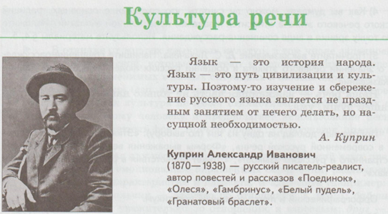
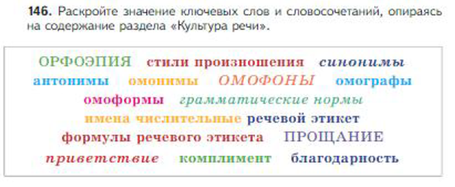
Методика работы с эпиграфом к разделу
8 класс

Slide 12
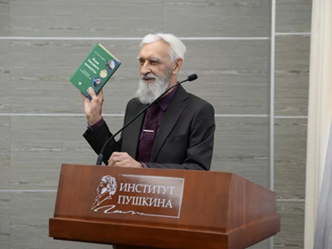
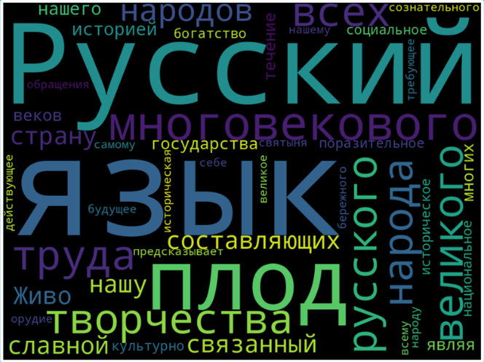
В. Г. Костомаров

Slide 13
ДУХОВНЫЙ ОПЫТ ПОКОЛЕНИЯ: ЯЗЫК, КУЛЬТУРА, ПАМЯТЬ
Русский язык – плод многовекового творчества и труда великого русского народа и всех народов, составляющих нашу страну. Живо связанный со славной историей нашего государства в течение многих веков, являя поразительное социальное, культурно-историческое национальное богатство, русский язык предсказывает великое будущее и самому себе, и всему нашему народу. Язык и историческая святыня, и действующее орудие, требующее сознательного и бережного обращения.
В. Г. Костомаров

Slide 14
Реализация воспитательного потенциала учебного предмета «Родной язык (русский)» через использование текстоориентированного подхода в условиях ФГОС ООО
Медведева Е.Г.
ГАОУ ТО ДПО ТОГИРРО
Международный образовательный телемост «Русский язык как средство коммуникации»
Международный методический центр
«Академия педагогического мастерства: навыки XXI века»
БОУ ДПО «Институт развития образования Омской области

